Slide 1
ĐỒ ÁN PHÁT TRIỂN ỨNG DỤNG DI ĐỘNG
PETSHOP
Ứng dụng cửa hàng thú cưng & thức ăn cho thú cưng
trên nền tảng Android
Java
Firebase
VNPay
OpenAI
MVVM
Nhóm thực hiện
Nguyễn Hữu Đức Thọ • Đào Trúc Mai • Nguyễn Văn Trường • …………………
GVHD: ………………………………… • Năm học 2025-2026

Slide 2
MỞ ĐẦU
2 / 36
Nội dung trình bày
01
Tổng quan đề tài & Công nghệ
02
Phân tích & Thiết kế hệ thống
03
Module Tài khoản (TV1)
04
Module Trang chủ – Sản phẩm (TV2)
05
Module Giỏ hàng – Thanh toán (TV3)
06
Module Quản trị & Chatbot (TV4)
07
Kiểm thử – Triển khai – Đánh giá
08
Kết luận & Hướng phát triển
PetShop • Đồ án Phát triển Ứng dụng Di động • Nhóm 4 thành viên

Slide 3
CHƯƠNG 1
Tổng quan đề tài & Công nghệ sử dụng
1.1 Khảo sát hiện trạng • 1.2 Yêu cầu chức năng • 1.3 Công nghệ • 1.4 Công cụ phát triển

Slide 4
1.1 KHẢO SÁT
4 / 36
Vì sao chọn đề tài?
“Thị trường thú cưng tăng trưởng nhanh – nhưng giao dịch còn rời rạc”
40%
Top 5
Cần một giải pháp chuyên biệt
• Nền tảng tập trung cho lĩnh vực thú cưng
• Quản lý từng cá thể pet (AVAILABLE/RESERVED/SOLD)
• Tích hợp thanh toán điện tử & AI tư vấn
• Hỗ trợ cả Khách hàng và Quản trị viên trong 1 app
hộ gia đình thành thị nuôi thú cưng
thị trường thú cưng tăng nhanh ĐNÁ
80%
0
giao dịch trên MXH thiếu bảo đảm
app Việt chuyên Pet kèm AI tư vấn
PetShop • Đồ án Phát triển Ứng dụng Di động • Nhóm 4 thành viên

Slide 5
1.2 MỤC TIÊU
5 / 36
Mục tiêu & phạm vi đề tài
Người dùng
Sản phẩm
E-commerce
• Khách hàng + Quản trị viên
• Pet (cá thể) + Food (tồn kho)
• Cart → Checkout → COD/VNPay → Giao → Hoàn
Backend
AI
Kiến trúc
• Firebase Auth + Firestore + Storage
• Chatbot OpenAI gpt-4o-mini RAG nhẹ
• MVVM + Repository, ViewBinding, LiveData
PetShop • Đồ án Phát triển Ứng dụng Di động • Nhóm 4 thành viên

Slide 6
1.3 CÔNG NGHỆ
6 / 36
Stack đầy đủ
Java 11
Android SDK 36
Material 3
Firebase Auth
• Ngôn ngữ chính
• min API 24
• UI components
• Email + Google
Firestore
Storage
VNPay Sandbox
OpenAI gpt-4o
• NoSQL real-time
• Upload ảnh / video
• HMAC-SHA512
• Chatbot + Vision
OkHttp + Gson
Glide
JavaMail
Gradle KTS
• HTTP & JSON
• Tải & cache ảnh
• OTP qua Gmail SMTP
• Version Catalog
PetShop • Đồ án Phát triển Ứng dụng Di động • Nhóm 4 thành viên

Slide 7
1.4 CÔNG CỤ
7 / 36
Công cụ phát triển & Quản lý dự án
Android Studio Hedgehog 2024
Gradle 8 (Kotlin DSL)
• IDE chính, debug, profiling
• Layout Editor, Logcat, Emulator API 30/33/34
• build.gradle.kts với version catalog libs.versions.toml
• Inject biến từ local.properties qua BuildConfig
Git + GitHub
Figma
• Mỗi feature 1 nhánh; Pull Request review
• Commit theo prefix: feat: / fix: / docs:
• Wireframe & mockup các màn hình chính
• Design system (màu, font, icon) thống nhất
PetShop • Đồ án Phát triển Ứng dụng Di động • Nhóm 4 thành viên

Slide 8
CHƯƠNG 2
Phân tích & Thiết kế hệ thống
Use Case • Activity Diagram • Firestore • Kiến trúc • UI/UX

Slide 9
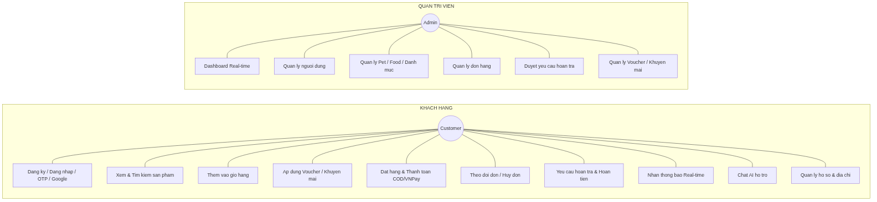
2.1 USE CASE
9 / 36
Sơ đồ Use Case tổng quát
Tác nhân Khách hàng
Tác nhân Quản trị viên
• 12 use case
• Đặt hàng + Thanh toán + Hoàn trả
• Chat AI 24/7
• 9 use case
• CRUD Pet/Food/Voucher
• Dashboard real-time + Duyệt return
PetShop • Đồ án Phát triển Ứng dụng Di động • Nhóm 4 thành viên

Slide 10
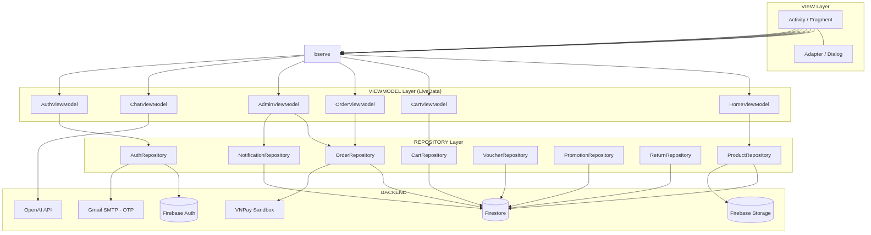
2.5 KIẾN TRÚC
10 / 36
Kiến trúc tổng thể MVVM + Repository + Firebase
View
ViewModel
Repository
Backend
• Activity / Fragment / Adapter
• LiveData – tách logic UI
• I/O Firestore + REST
• Firebase + VNPay + OpenAI + SMTP
PetShop • Đồ án Phát triển Ứng dụng Di động • Nhóm 4 thành viên

Slide 11
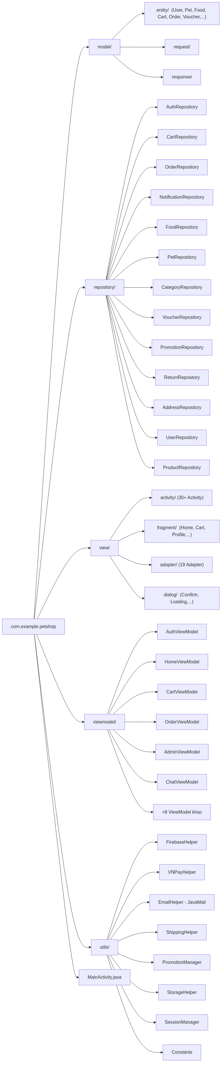
2.5.3 ĐÓNG GÓI
11 / 36
Tổ chức package mã nguồn
Quy ước đặt tên
• Activity / Fragment / Adapter / ViewModel / Repository
• Layout: activity_/fragment_/item_/dialog_*.xml
• Resource id: tvName, etEmail, btnLogin,…
• Hằng số: HOA_GẠCH_DƯỚI
Số liệu mã nguồn
• 30+ Activity • 6 Fragment • 19 Adapter
• 14 ViewModel • 13 Repository • 17 Entity
• 62 layout XML • ~20 000 LOC
PetShop • Đồ án Phát triển Ứng dụng Di động • Nhóm 4 thành viên

Slide 12
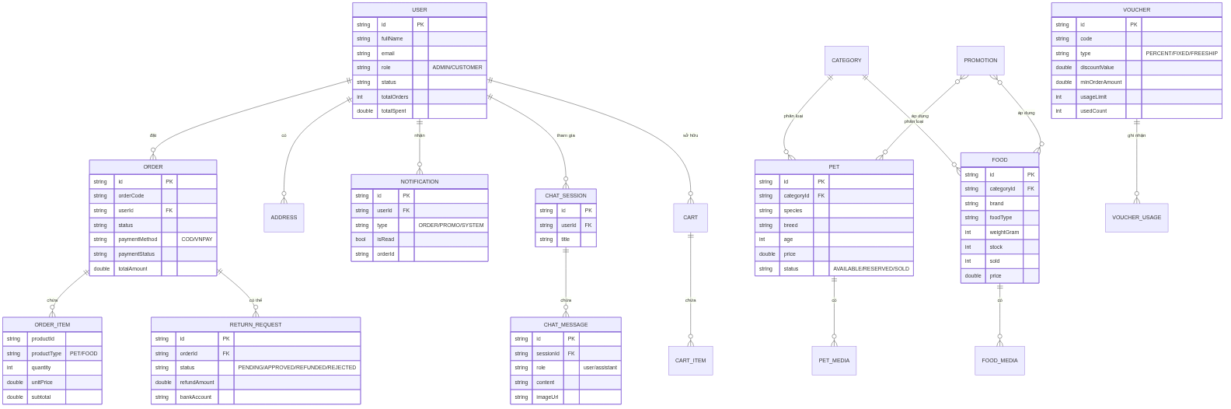
2.4 CSDL
12 / 36
Mô hình dữ liệu Firestore (ERD logic)
15 collection chính
Điểm thiết kế nổi bật
• users, addresses, notifications
• pets, foods, categories
• orders, return_requests, vouchers, promotions
• chat_sessions, chat_messages, banners
• Real-time SnapshotListener
• Atomic Firestore Transaction (đặt hàng, refund)
• Sub-collection (voucher_usage, chat_messages)
PetShop • Đồ án Phát triển Ứng dụng Di động • Nhóm 4 thành viên

Slide 13
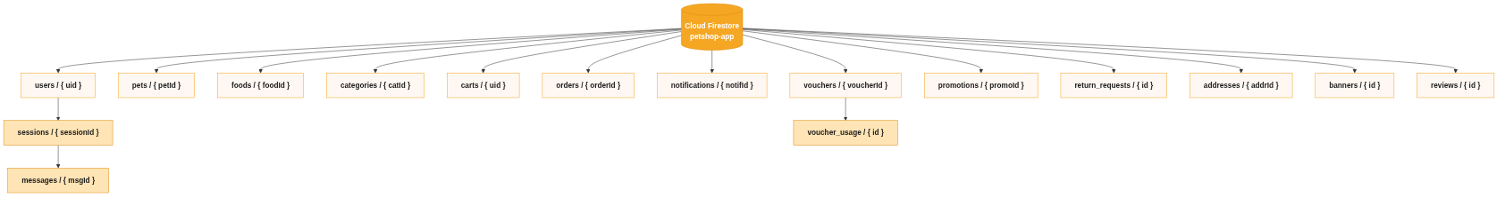
2.4.2 COLLECTION
13 / 36
Sơ đồ collection trên Cloud Firestore
Cấu trúc
• Top-level: 13 collection
• Sub-collection: 3 (sessions, messages, voucher_usage)
• Mọi document đều có createdAt/updatedAt
Ưu điểm Firestore
• Real-time mặc định (SnapshotListener)
• Offline cache
• Scale tốt, không cần dựng server
PetShop • Đồ án Phát triển Ứng dụng Di động • Nhóm 4 thành viên

Slide 14
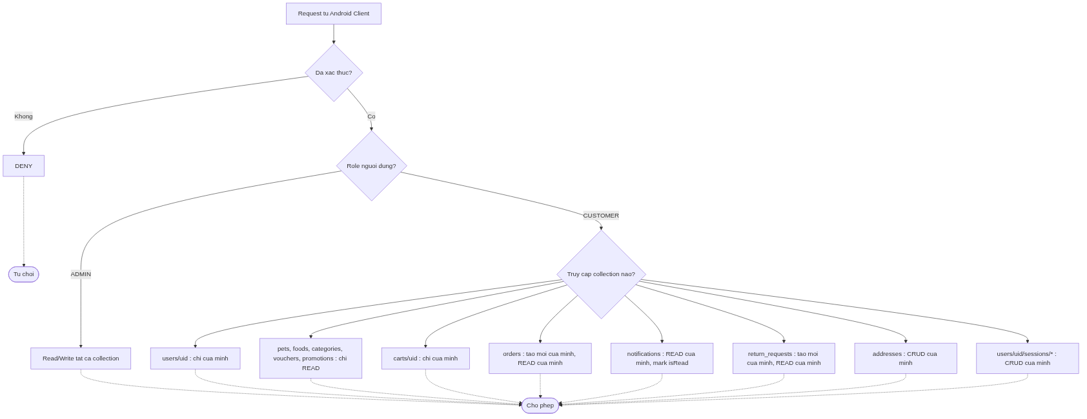
2.4.3 BẢO MẬT
14 / 36
Logic Firestore Security Rules
Nguyên tắc
• Mặc định DENY
• isOwner(uid) hoặc isAdmin()
• Customer chỉ READ catalog, WRITE cua minh
• Admin toàn quyền (sau khi xác thực role)
Lợi ích
• Bảo vệ dữ liệu khi client truy cập trực tiếp
• Không cần backend trung gian
• Dễ test bằng Firebase Emulator
PetShop • Đồ án Phát triển Ứng dụng Di động • Nhóm 4 thành viên

Slide 15
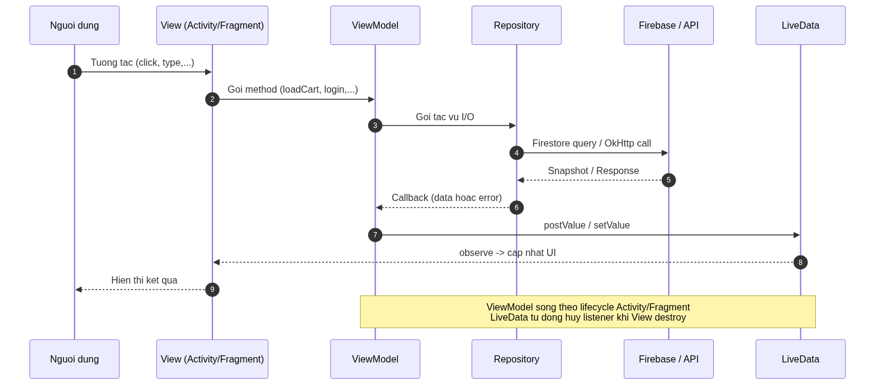
2.5.2 LUỒNG DỮ LIỆU
15 / 36
Sequence dữ liệu giữa các tầng MVVM
View
ViewModel
Repository
• Observe LiveData → cập nhật UI tự động
• Không chứa business logic
• Giữ trạng thái màn hình
• Sống theo lifecycle Activity/Fragment
• I/O với Firestore + REST
• Trả callback (data hoặc error)
PetShop • Đồ án Phát triển Ứng dụng Di động • Nhóm 4 thành viên

Slide 16
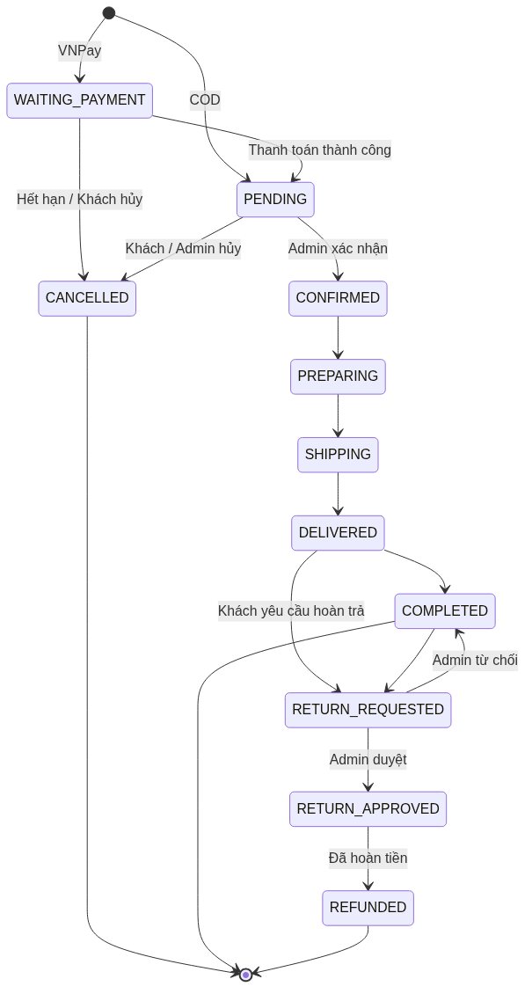
2.3.2 TRẠNG THÁI
16 / 36
State Diagram – Đơn hàng (11 trạng thái)
11 trạng thái
• WAITING_PAYMENT • PENDING
• CONFIRMED • PREPARING • SHIPPING
• DELIVERED • COMPLETED
• CANCELLED
• RETURN_REQUESTED • RETURN_APPROVED • REFUNDED
Bảo toàn dữ liệu
• Mọi chuyển trạng thái đều dùng Firestore Transaction
• Tự hoàn stock & lượt voucher khi CANCELLED
• Cập nhật totalOrders/totalSpent best-effort
PetShop • Đồ án Phát triển Ứng dụng Di động • Nhóm 4 thành viên

Slide 17
CHƯƠNG 3
Module Tài khoản & Hồ sơ người dùng
TV1 – Nguyễn Hữu Đức Thọ (Trưởng nhóm)
3.1 Phân tích • 3.2-3.3 Model & Auth • 3.5-3.7 Login (Email/Google/Facebook) • 3.8-3.10 Profile, Address, Notification, Session

Slide 18
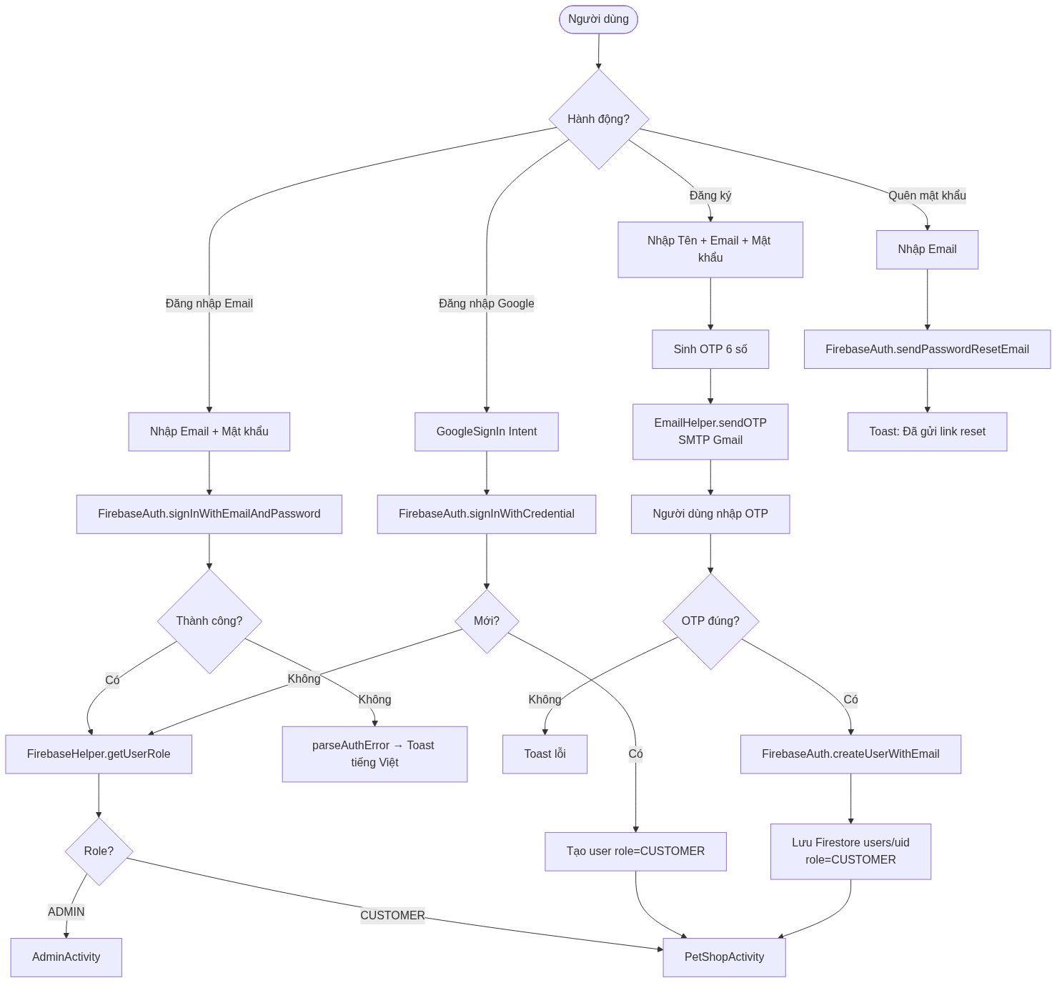
3.5-3.7 ĐĂNG NHẬP
18 / 36
Luồng Đăng ký – Đăng nhập
Email + Password
Google Sign-In
OTP qua Gmail SMTP
Facebook Login (mở rộng)
Quên mật khẩu
Bảo mật
• Firebase Auth quản lý phiên
• OTP 6 số ngẫu nhiên
• parseAuthError → tiếng Việt
• Không lưu mật khẩu local
PetShop • Đồ án Phát triển Ứng dụng Di động • Nhóm 4 thành viên

Slide 19
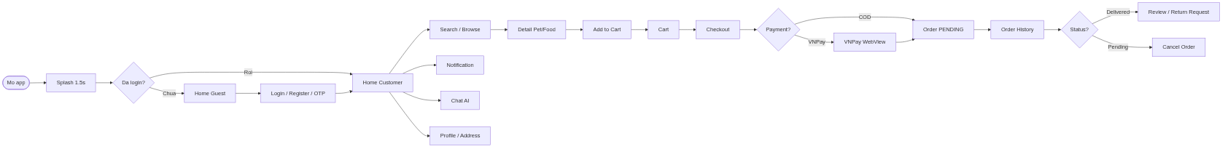
3.4 ĐIỀU HƯỚNG
19 / 36
Hành trình người dùng (Customer Journey)
5 đường vào ứng dụng
Chức năng phụ
• Splash → Home Guest / Home Customer
• Login Email / Login Google / Register OTP
• Sau login: Home → Cart → Checkout → Order
• Notification real-time
• Chat AI 24/7
• Profile + Address
PetShop • Đồ án Phát triển Ứng dụng Di động • Nhóm 4 thành viên

Slide 20
CHƯƠNG 4
Module Danh mục sản phẩm & Trang chủ
TV2 – Đào Trúc Mai
4.1 Phân tích KH • 4.2 Model Pet/Food • 4.4 HomeFragment • 4.6-4.7 Pet/Food Detail • 4.8 Glide • 4.9 Search/Filter

Slide 21
4.4 - 4.7 GIAO DIỆN KHÁCH HÀNG
21 / 36
Các màn hình Module Danh mục & Trang chủ
HomeFragment
CategoryFragment + ProductListActivity
PetDetailActivity
• Banner • Lời chào theo giờ • Search • Danh mục • Sản phẩm nổi bật • Badge Cart/Notif
• Lưới 2 cột • Sort/Filter (giá, loài, KM) • Cuộn vô hạn
• Slider ảnh + video • Giống/Tuổi/Cân nặng • Tiêm phòng • Status RESERVED
FoodDetailActivity
PromotionActivity
Glide + Storage
• Brand • Loại • Trọng lượng • Số lượng theo stock • Tab mô tả/đánh giá
• Voucher hệ thống • Apply 1 chạm
• Cache đĩa • Placeholder • Transformations
PetShop • Đồ án Phát triển Ứng dụng Di động • Nhóm 4 thành viên

Slide 22
4.4 HOMEFRAGMENT
22 / 36
Bố cục màn hình Trang chủ
Top Bar
Hi, Mai 🐾
🛒 🔔
Repository
• Lời chào theo giờ (sáng/chiều/tối)
• Badge số trên giỏ + thông báo
• FoodRepository / PetRepository / CategoryRepository
• Pattern Callback chuẩn cho mọi ViewModel
🔍 Tìm theo giống, kích thước, tên...
Search realtime
Banner ViewPager2
• TextWatcher → vm.search()
• Filter tức thì, không call Firestore
Danh mục
Banner ViewPager2
Hiển thị ảnh
• Auto-scroll 4s/lần
• Click → mở Promotion
• Glide + Firebase Storage
• Placeholder + Error
• Cache đĩa cho danh sách dài
Thú cưng nổi bật
Sản phẩm nổi bật
• Pet (cá thể) + Food (tồn kho)
• Hiển thị giá KM nếu có
PetShop • Đồ án Phát triển Ứng dụng Di động • Nhóm 4 thành viên

Slide 23
CHƯƠNG 5
Module Giỏ hàng – Thanh toán – Đơn hàng
TV3 – Nguyễn Văn Trường
5.3 Cart • 5.4 Checkout • 5.5 VNPay • 5.6 OrderHistory • 5.7 ReturnRequest

Slide 24
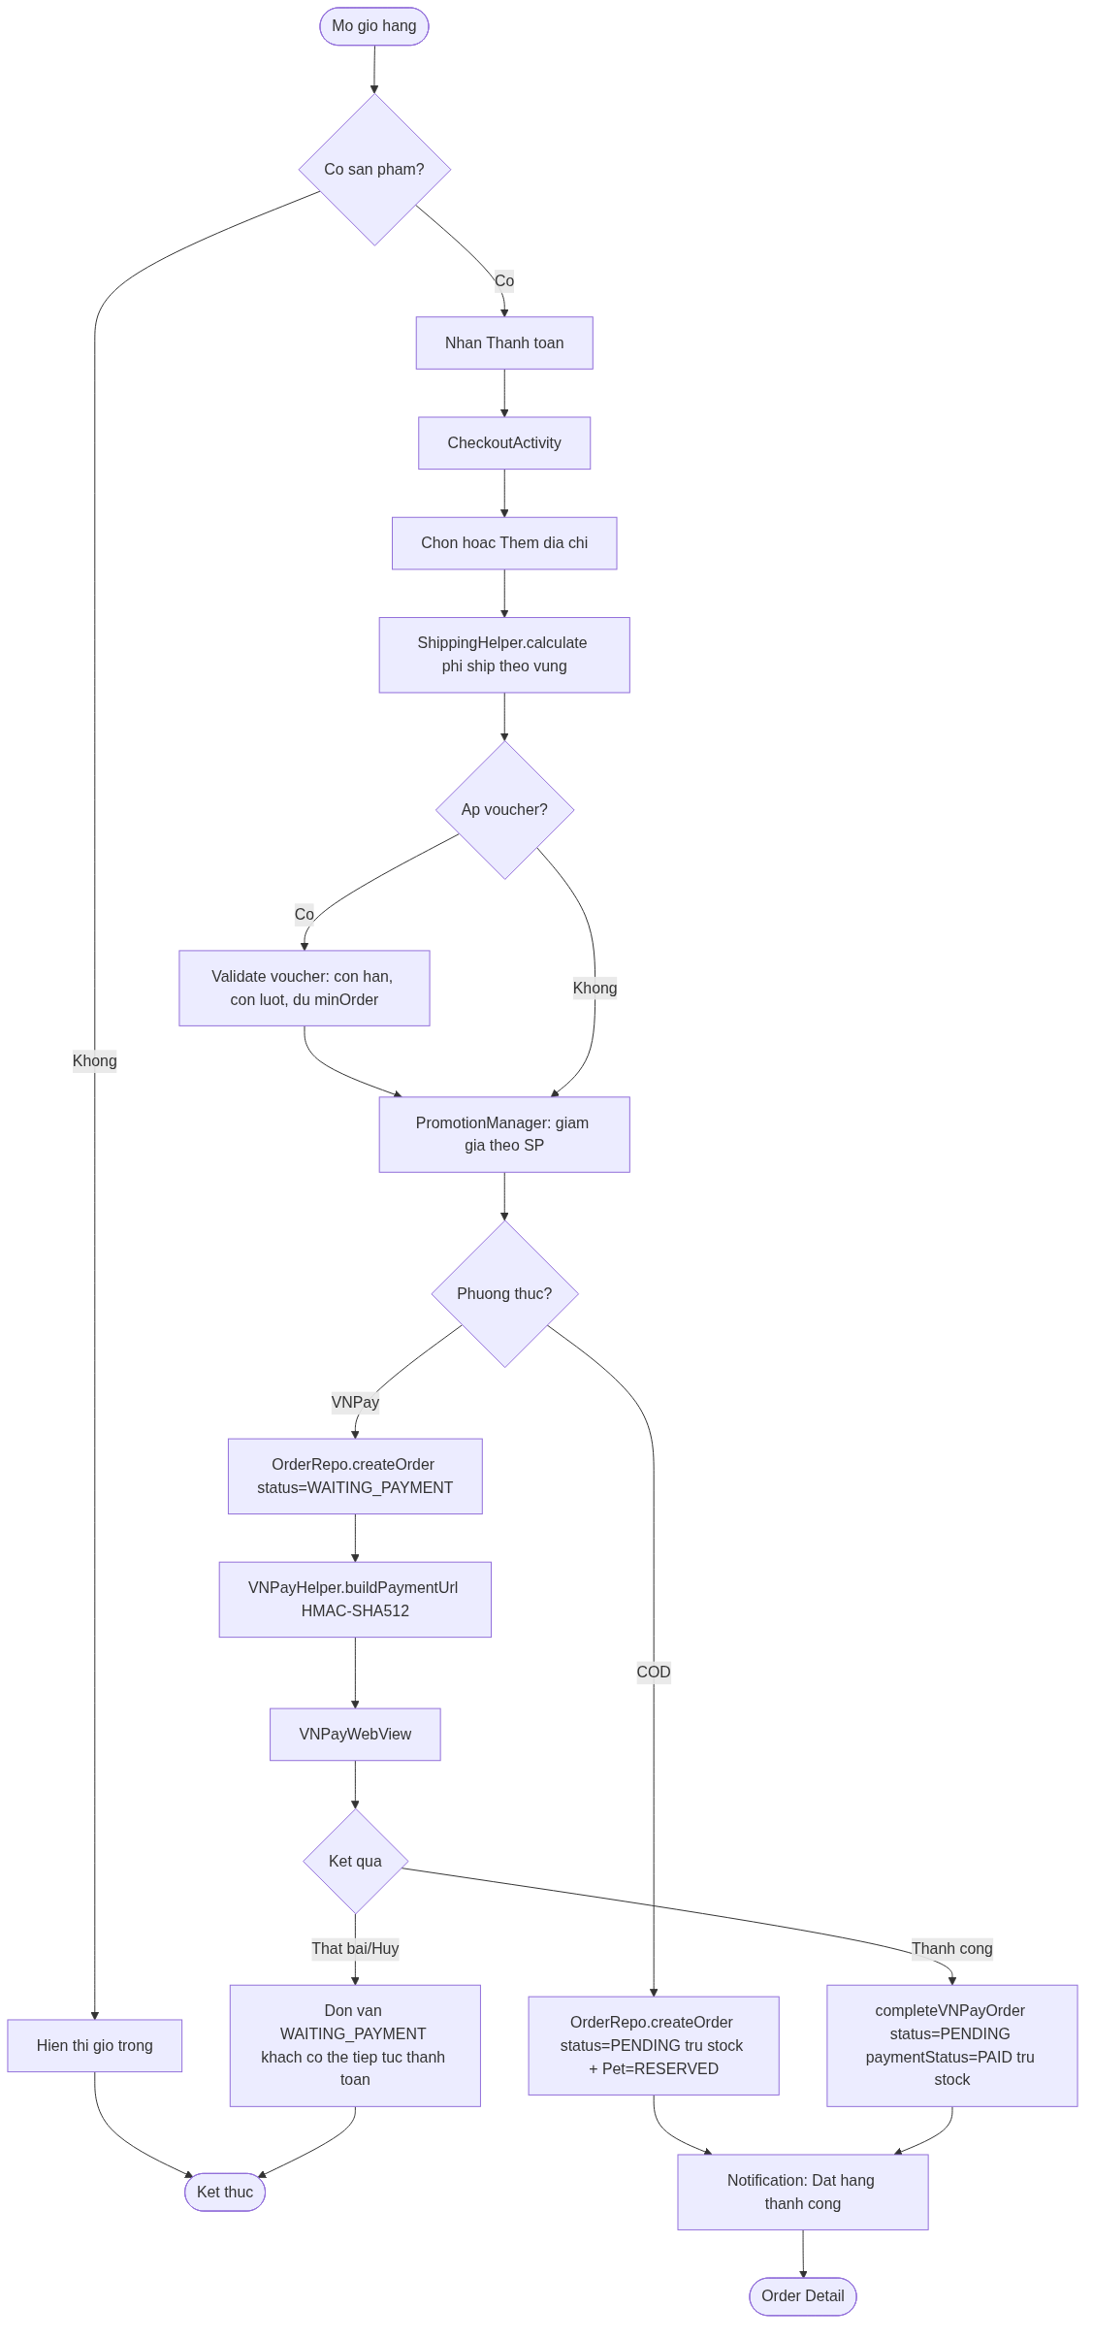
5.4 CHECKOUT
24 / 36
Activity Diagram – Đặt hàng & Thanh toán
2 phương thức
• COD – Pending ngay
• VNPay – chờ thanh toán
Phí ship theo vùng
• TP. HCM: 30 000đ
• Miền Nam: 45 000đ
• Miền Trung: 60 000đ
• Miền Bắc: 75 000đ
• Free ship ≥ 500 000đ
Voucher
• PERCENT • FIXED • FREESHIP
• Validate: hạn / lượt / minOrder
PetShop • Đồ án Phát triển Ứng dụng Di động • Nhóm 4 thành viên

Slide 25
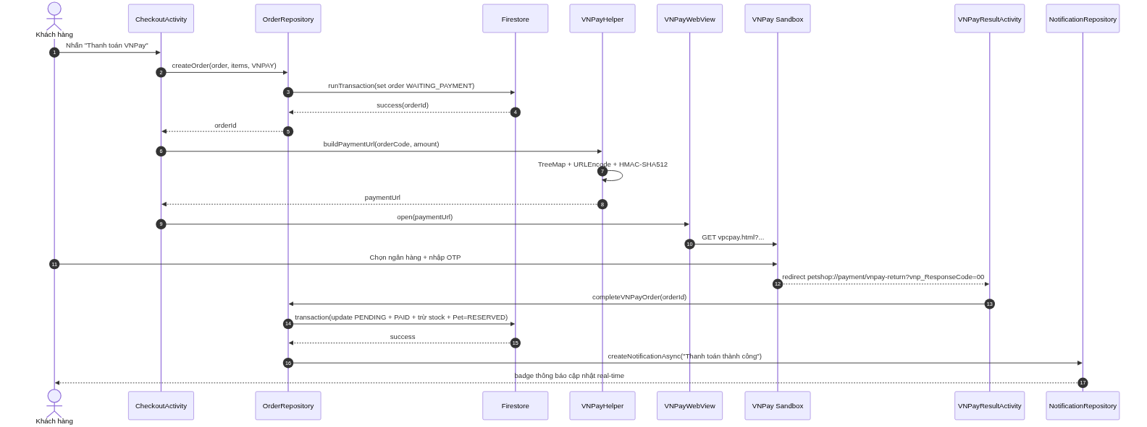
5.5 VNPAY
25 / 36
Sequence Diagram – Thanh toán VNPay
VNPayHelper.buildPaymentUrl
completeVNPayOrder
• URL-encode UTF-8
• Sort tham số TreeMap
• Chữ ký HMAC-SHA512
• vnp_ExpireDate = 15 phút
• Atomic Firestore Transaction:
• → status = PENDING; paymentStatus = PAID
• → Trừ stock + Pet RESERVED + Notification
PetShop • Đồ án Phát triển Ứng dụng Di động • Nhóm 4 thành viên

Slide 26
5.5 - 5.6 LUỒNG TIỀN & TRẠNG THÁI
26 / 36
Tóm tắt thanh toán & vòng đời đơn
Bảo toàn dữ liệu
• Mọi cập nhật trạng thái dùng Firestore Transaction
• Hoàn stock + Voucher khi CANCELLED
• Refund REFUNDED → trừ doanh thu Dashboard
PetShop • Đồ án Phát triển Ứng dụng Di động • Nhóm 4 thành viên

Slide 27
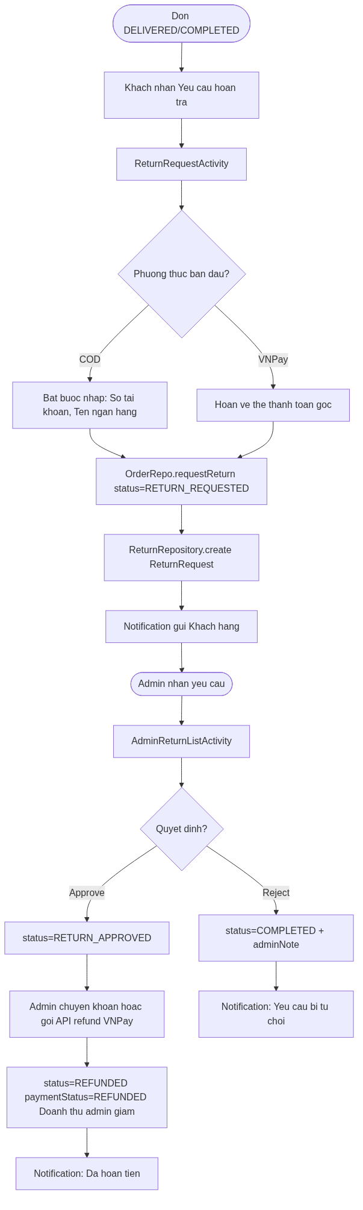
5.7 HOÀN TRẢ
27 / 36
Activity Diagram – Yêu cầu hoàn trả & hoàn tiền
COD
• Khách nhập số tài khoản + tên ngân hàng
• Admin chuyển khoản thủ công
VNPay
• Hoàn về thẻ thanh toán gốc
• Cần Cloud Function (TODO)
Tác động Dashboard
• Tự động trừ doanh thu (refundedMoney)
• Cập nhật tile Tiền hoàn
PetShop • Đồ án Phát triển Ứng dụng Di động • Nhóm 4 thành viên

Slide 28
CHƯƠNG 6
Module Quản trị & Chatbot tư vấn
TV4 – ……………………………………
6.3 AdminActivity • 6.4-6.10 9 màn hình quản lý • 6.11 Storage • 6.12 Chatbot OpenAI

Slide 29
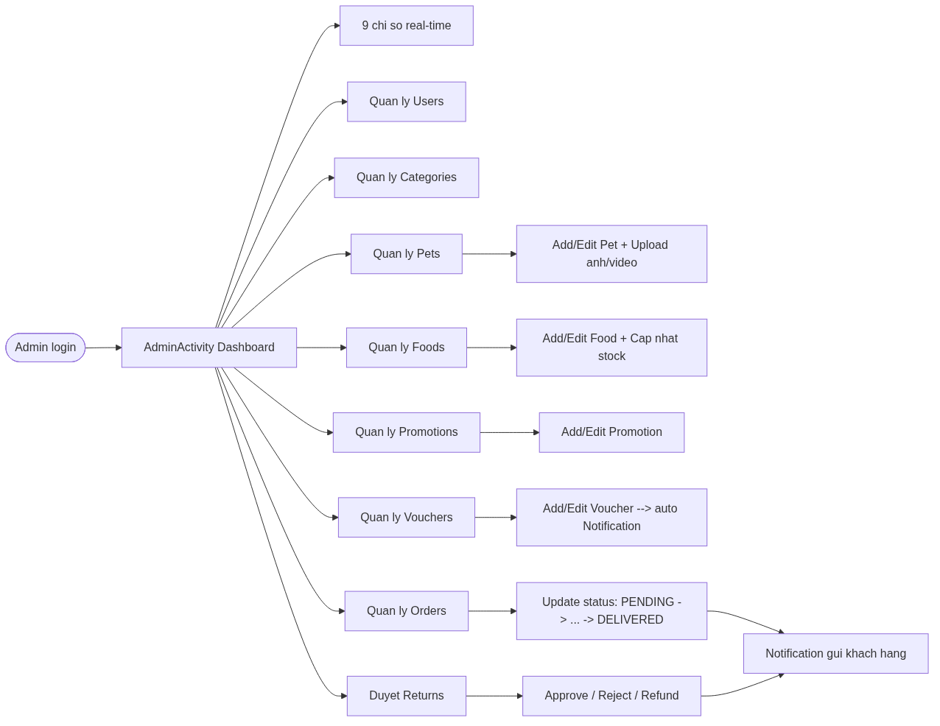
6.3 ADMIN JOURNEY
29 / 36
Hành trình quản trị viên
9 màn hình quản trị
Real-time
• Dashboard • Users • Categories
• Pets • Foods • Promotions • Vouchers
• Orders • Returns
• SnapshotListener cho mọi tile
• Auto-update khi khách đặt đơn / refund
PetShop • Đồ án Phát triển Ứng dụng Di động • Nhóm 4 thành viên

Slide 30
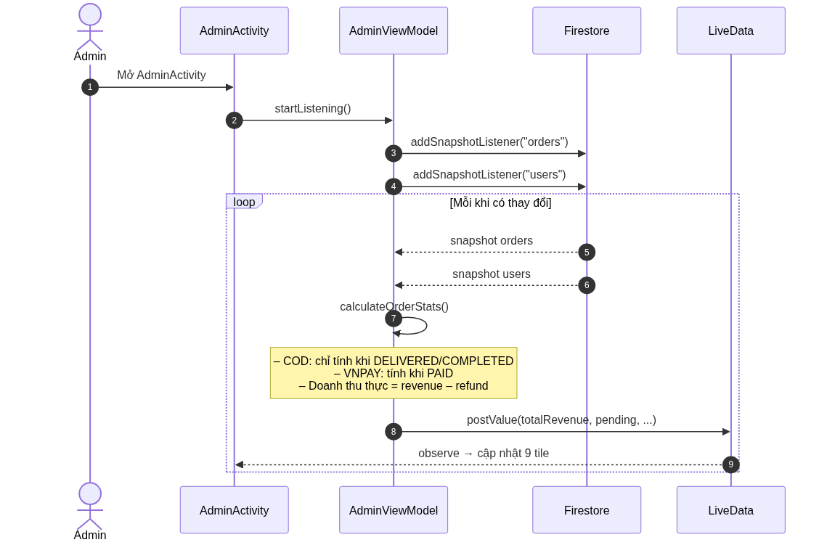
6.3 DASHBOARD
30 / 36
Sequence Diagram – Admin Dashboard real-time
9 chỉ số real-time
• Tổng doanh thu • Tổng đơn
• Người dùng • Đơn pending
• Preparing • Shipping • Delivered
• Đơn huỷ • Tiền hoàn
Quy tắc tính
• Chỉ tính khách hàng ACTIVE
• COD → đếm khi DELIVERED/COMPLETED
• VNPAY → đếm khi PAID
• Doanh thu thực = revenue – refund
PetShop • Đồ án Phát triển Ứng dụng Di động • Nhóm 4 thành viên

Slide 31
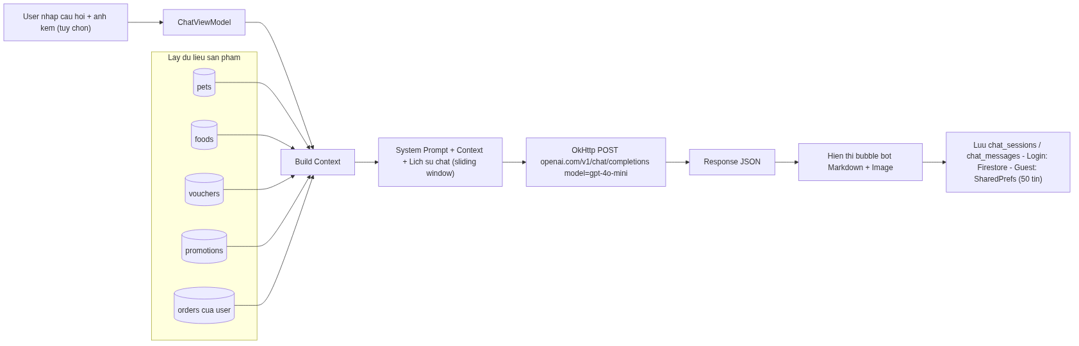
6.12 CHATBOT
31 / 36
Kiến trúc Chatbot RAG nhẹ với OpenAI
Khách chưa login
Khách đã login
Tính năng nâng cao
• Lưu local SharedPreferences
• Giới hạn 50 tin
• Sync lên Firestore
• users/{uid}/sessions/{id}/messages
• Voice → Text
• Gửi ảnh (Vision)
• Markdown render
PetShop • Đồ án Phát triển Ứng dụng Di động • Nhóm 4 thành viên

Slide 32
CHƯƠNG 7
Kiểm thử – Triển khai – Đánh giá
7.1 Kế hoạch • 7.2 Test case 5 module • 7.4 Hiệu năng • 7.5 Hướng dẫn build

Slide 33
7.2 KIỂM THỬ
33 / 36
Tổng kết 49 test case (5 module) – PASS 100%
Auth (TV1)
Catalog (TV2)
Order (TV3)
Admin (TV4)
Chat (TV4)
10 / 10 PASS
10 / 10 PASS
12 / 12 PASS
9 / 9 PASS
8 / 8 PASS
✓
✓
✓
✓
✓
1.6 - 2.0 s
< 2 s
5 - 8 s
3 - 5 s
~ 18 MB
• Cold start
• Trang chủ load
• VNPay round-trip
• Chat AI text
• APK Release
PetShop • Đồ án Phát triển Ứng dụng Di động • Nhóm 4 thành viên

Slide 34
7.4 ĐÁNH GIÁ
34 / 36
Ưu điểm & Hạn chế
✓ Ưu điểm
✗ Hạn chế
• Phủ trọn nghiệp vụ E-commerce thú cưng
• Real-time mạnh nhờ Firestore SnapshotListener
• Tích hợp 3 dịch vụ ngoài: Google + VNPay + OpenAI
• Kiến trúc MVVM rõ ràng, dễ mở rộng
• UI Material 3, tiếng Việt đầy đủ
• Test pass 49/49 ca tiêu biểu
• Chưa có FCM (mới in-app)
• Refund VNPay vẫn thủ công (cần Cloud Function)
• ShippingHelper hardcode vùng
• Facebook Login chờ Meta xét duyệt
• Chưa đa ngôn ngữ
• Chưa có CI/CD
PetShop • Đồ án Phát triển Ứng dụng Di động • Nhóm 4 thành viên

Slide 35
PHÂN CÔNG
35 / 36
Khối lượng công việc – chia đều 4 thành viên
TV1 Nguyễn Hữu Đức Thọ
TV2 Đào Trúc Mai
TV3 Nguyễn Văn Trường
TV4 ……………………………
Trưởng nhóm – Chương 3
Chương 4 – Catalog & Home
Chương 5 – Order & Payment
Chương 6 – Admin & Chatbot
• Splash + điều hướng
• Auth Email/Google
• OTP qua JavaMail
• Profile + Address
• Notification real-time
• SessionManager
• Model Pet/Food/Category
• Repository Pet/Food/Category
• HomeFragment + Banner
• Pet/Food Detail
• PromotionManager
• Glide + Storage
• Cart + Checkout
• ShippingHelper 4 vùng
• VNPay (HMAC-SHA512)
• OrderHistory / Detail
• ReturnRequest
• Apply voucher/promotion
• AdminSetupHelper
• Dashboard real-time
• Manage 7 module CRUD
• Upload media (Storage)
• ChatViewModel + OkHttp
• OpenAI gpt-4o-mini RAG
25 %
25 %
25 %
25 %
Tổng 100 % • Cả nhóm cùng làm: phân tích yêu cầu, kiểm thử chéo, viết báo cáo, slide, demo
PetShop • Đồ án Phát triển Ứng dụng Di động • Nhóm 4 thành viên

Slide 36
8 KẾT LUẬN
36 / 36
Kết quả & Hướng phát triển
✓ Kết quả đạt được
★ Hướng phát triển
• Hoàn thành 100% chức năng bắt buộc
• Hoàn thành 90% chức năng nâng cao
• Test pass 49/49 ca tiêu biểu
• Chạy ổn định Android 8.0+
• Mã sạch, MVVM rõ ràng, dễ mở rộng
• Tích hợp Firebase Cloud Messaging (FCM)
• Cloud Function tự động refund VNPay
• Thay ShippingHelper bằng GHN/GHTK API
• Hoàn thiện Facebook + Apple Sign-In
• Đa ngôn ngữ + Bản iOS
• AI gợi ý sản phẩm cá nhân hoá
Sản phẩm bàn giao
• 1 ứng dụng Android hoàn chỉnh • 30+ Activity • 14 ViewModel • 13 Repository • 17 Entity • ~20 000 LOC • 1 báo cáo Word + 1 slide PowerPoint
PetShop • Đồ án Phát triển Ứng dụng Di động • Nhóm 4 thành viên

Slide 37
CẢM ƠN THẦY/CÔ ĐÃ LẮNG NGHE
🐾 Q & A 🐾
Nhóm PetShop • Nguyễn Hữu Đức Thọ • Đào Trúc Mai • Nguyễn Văn Trường • …………………

